Slide 1

소개
주요기능
Why Q&A?
가장 간단하지만
가장 강력한
정보공유 플랫폼

Slide 2
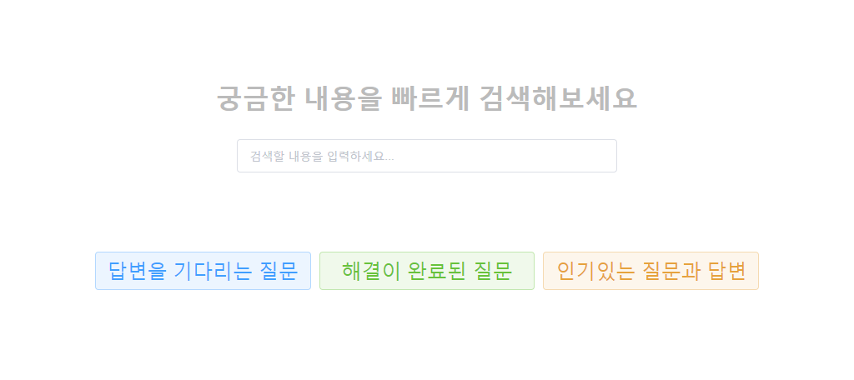
소개
주요기능
Why Q&A?
가장 간단한 페이지
세계 최고의 검색엔진 구글을 모티브로 한 검색기능은
필요없는 기능을 과감히 제거하여 가장 간단한 정보공유 플랫폼을 지향합니다

Slide 3
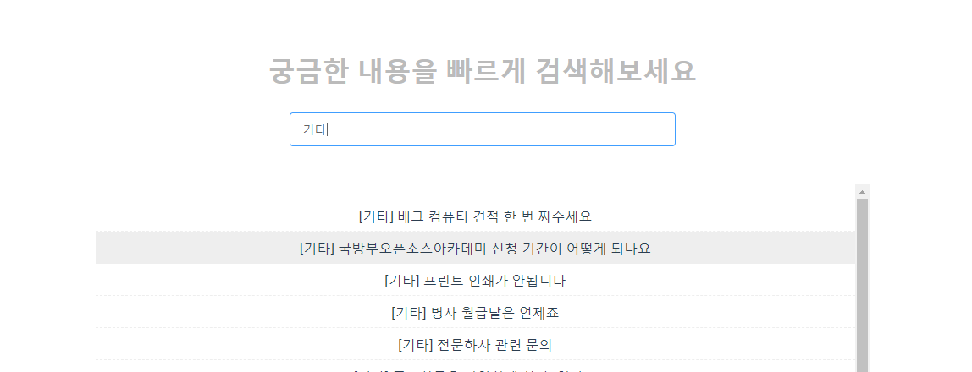
소개
주요기능
Why Q&A?
가장 강력한 페이지
검색어 입력과 동시에 기다림 없이 결과를 보여줍니다
더 이상 기다릴 필요가 없습니다

Slide 4
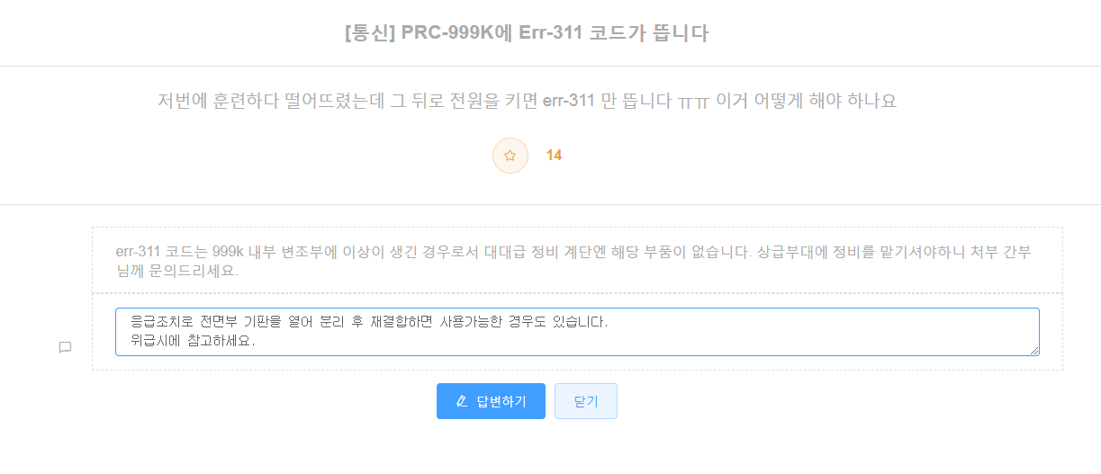
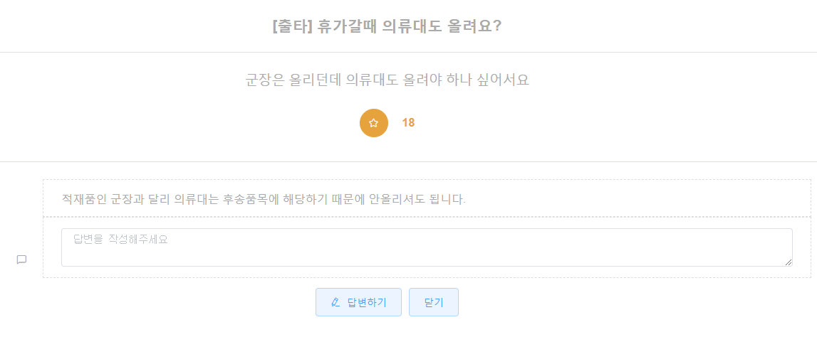
소개
주요기능
Why Q&A?
질문으로 궁금한 점을 해소하고
답변으로 지식을 나눠보세요
답변이 유용했다면 추천을 눌러
다른 이용자들에게 공유해보세요
* 추천 기능은 구현 예정입니다

Slide 5


소개
주요기능
Why Q&A?
Element UI 로 심플하고 깔끔한 그래픽을 제공합니다
Vue.js 로 대기시간 없는 빠른 환경을 만들었습니다
쓸데없는 시간 낭비 없이
필요한 정보만 빠르게 찾자!

